Slide 1
프로젝트 가이드라인
스프링 프로젝트

Slide 2
학습 내용 :
(총 856 시간)
JAVA 프로그래밍 기본문법, 객체지향 프로그래밍, 다형성, Collection, Exception, Inner class, Stream
Oracle 및 JDBC DML, DDL, DCL, 단일행/그룹함수, Join, SubQuery, View JDBC, 트랜잭션 처리
웹 프론트 엔드 HTML 5 / CSS3 / JavaScript / jQuery 반응형웹 / BootStrap / AJAX JSON / XML / 각종 API
JSP 기반 웹 프로그래밍 Servlet / JSP / JSTL / EL /
쿠키, 세션, 파일업로드 MVC model2 기반 웹 어플리케이션 구현 AJAX, API 서버 설계 및 구축 Jackson, COS 등 라이브러리 활용 CKEditor 연동 Tomcat 서버
JSP MVC모델2 기반 웹어플리케이션 제작
Spring Framework Dependency Injection, Autowire, DI Config, AOP. Sping MVC, request mapping, validation, Spring-jdbc, Transaction ORM (MyBatis), Interceptor, REST, Secutiry,
아두이노

Slide 3
스프링 남은 진도

Slide 4
기획시 유념할 사항.
스프링 MVC 프로젝트 + 웹기술 이해
보여줄수 있는 모든 것!
내가 가진 최대한 모든 것을 어필하도록 합시다. 대상은 ‘인사 담당자, 기술 면접관’

Slide 5
기획에 반영할 기능 (필수)
스프링 MVC 웹 프로젝트
MyBatis 사용한 DB 접근
최소한 5개 이상의 Data cycle 구현.
프론트엔드 쪽은 최대한 jQuery 사용 추천
회원/비회원 운영시스템. (로그인, 회원가입 등 구현)
관리자 페이지 구현
외부 API 사용 기능 최소한 2개 이상 사용 (AJAX 활용)

Slide 6
세팅 관련
프로젝트 셋업시 수업시간에 사용하는 Workspace, 프로젝트, DB 계정, 서버는 절대 사용하지 마세요
반드시 별도의 ‘WORKSPACE’ 를 생성해서 작업하기
DB 계정도 별도의 계정 (별도의 DB:mysql 의 경우) 사용
수업시간 사용한 서버와는 별도의 서버를 세팅하여 운영하세요
C:\tomcat 이하에 폴더생성. 팀명을 사용한 폴더 생성
이클립스에 서버 세팅시, ‘경로’, ‘버젼’, ‘서버이름’ 일치 시키기
코드내의 ‘경로는 상대경로를 사용하며 직접적으로 절대경로나 서버 포트 번호 명시 안되도록 하기.
GitHub 사용한 버젼 컨트롤

Slide 7
공정
기획단계 (약 1주) | 아이디어 산출 → 페이지 기획 (페이지 흐름도/스토리보드, 페이지 상세 설명) → DB 설계 → 제작 스케쥴 및 분담 계획 → 기획서 작성
제작단계 (약 3주) | ‘비즈니스 로직’ 완성 (페이지 흐름) 과 ‘기능 구현’에 최우선. 기본 스타일링 및 디자인, 프론트엔드 동작 완성 필요한 데이터 수집및 가공 테스트및 검증
보완,마무리단계 (약 1주) | 디버깅및 기획 보완 스타일 보완 사용자 편의성 보완 포트폴리오 제출용 문서 작성 :
[제작문서]
요구사항 정의서
페이지 흐름도
페이지 구성도
스토리보드
ERD 및 테이블 스키마
인터페이스 설계
[제작문서]
인터페이스 설계
[제작문서]
발표 PPT
페이지흐름도(최종)
ERD(최종)
기술사양
리포지터리 or 동영상 or 호스팅
위에 명시된 날짜는 반드시 정확히 지킬 필요는 없습니다. 진행상황과 관련해서는 강사와 공유되어야 함

Slide 8
일 | 월 | 화 | 수 | 목 | 금 | 토
 |  |  |  | 12/3 | 4 | 5
6 | 7 | 8 | 9 | 10 | 11 | 12
13 | 14 | 15 | 16 | 17 | 18 | 19
20 | 21 | 22 | 23 | 24 | 25 | 26
27 | 28 | 29 | 30 | 31 | 1/1 | 2
3 | 4발표 | 5
오늘
[제출물]
페이지흐름도
페이지 구성도
스토리보드, ERD
실무 프로젝트 기획-
개발 일정표 작성
실무 프로젝트 구현-
프로젝트 네비게이션 작성
실무 프로젝트 구현- 개발 화면 구성
실무 프로젝트 구현- 실무 프로젝트 구축
실무 프로젝트 구현- 실무 프로젝트 구축
실무 프로젝트 구현- 실무 프로젝트 구축
실무 프로젝트 구현- 실무 프로젝트 구축
[제출물]
세팅, Git
[제출물]
발표 ppt
ERD, 페이지문서들

Slide 9
페이지 흐름도 (예, 참고)
플로우 차트
기획자는 화면설계 로 말한다
스토리보드 작성 예
페이지 구성, 페이지 상세 구성 예 및 ppt 파일

Slide 10
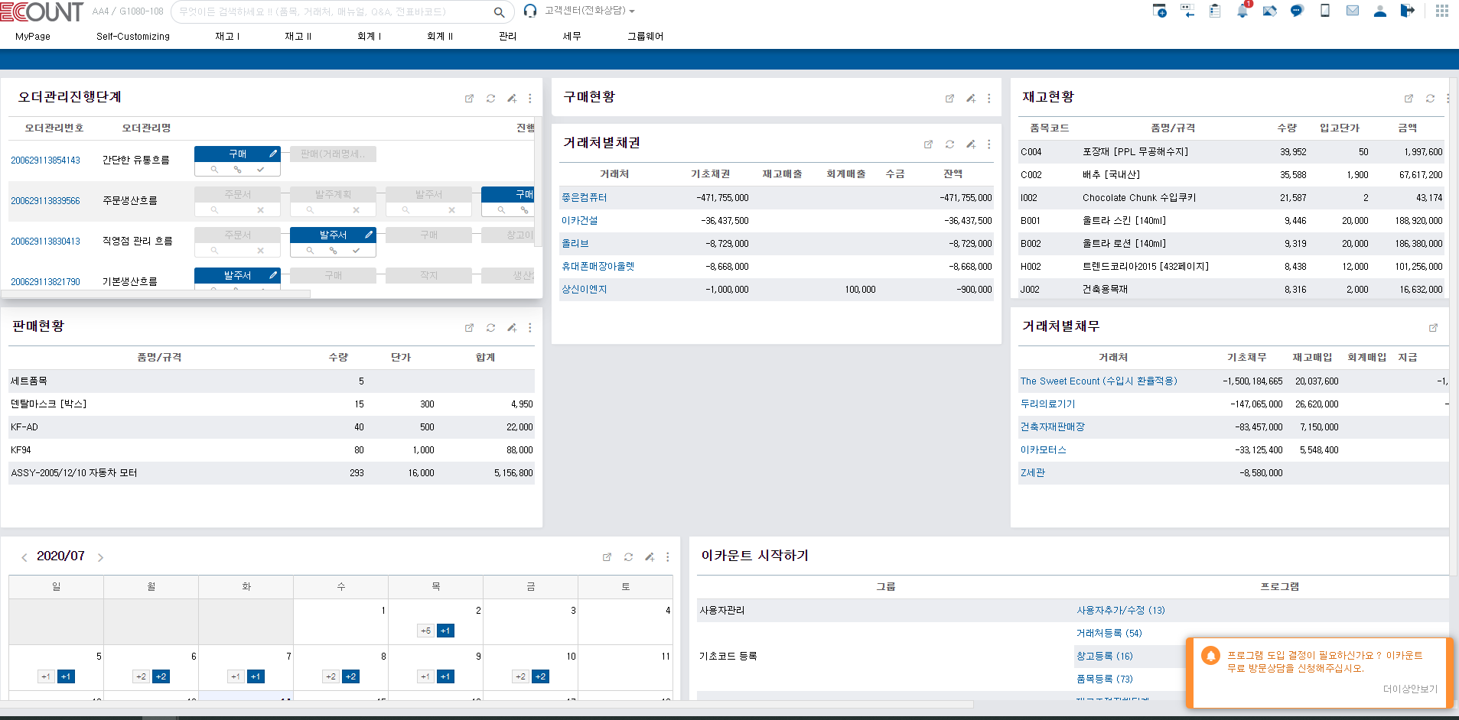
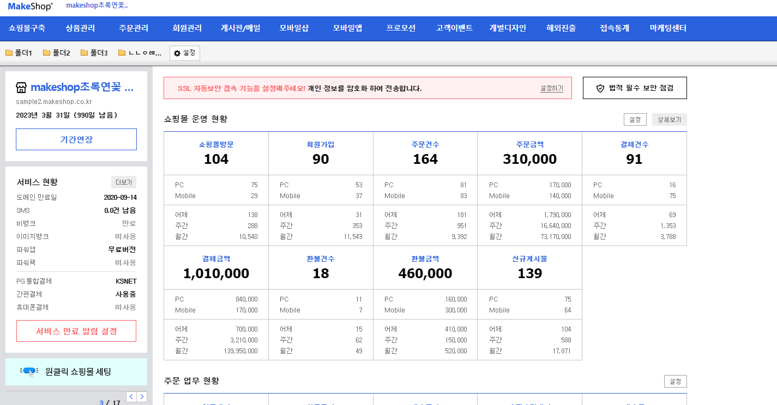
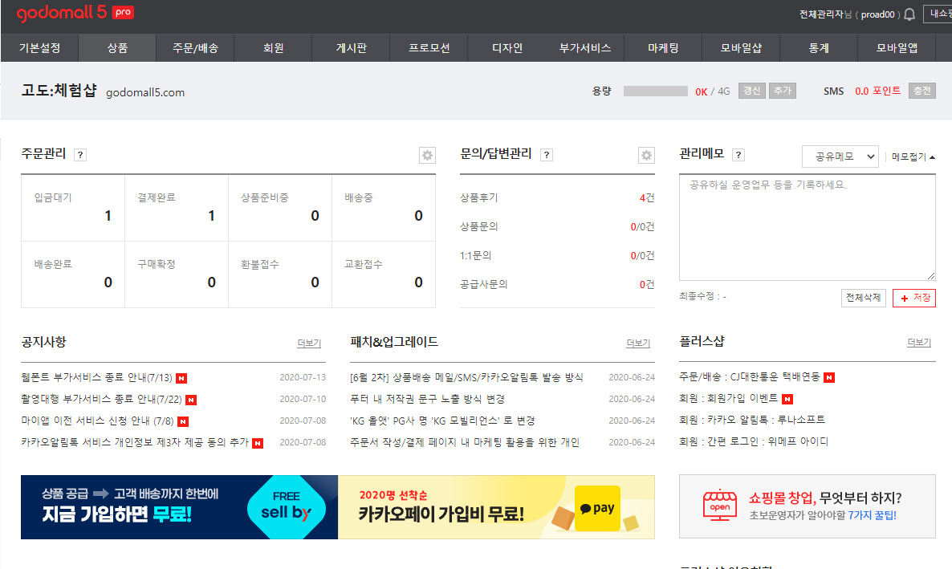
관리자 페이지 참조
ERP : https://www.ecount.co.kr/ 의 체험하기
메이크샵 : https://www.makeshop.co.kr/ [관리자 체험]
고도샵: https://www.godo.co.kr/ [관리자체험]
https://wrapbootstrap.com/ 관리자 페이지 스타일

Slide 11
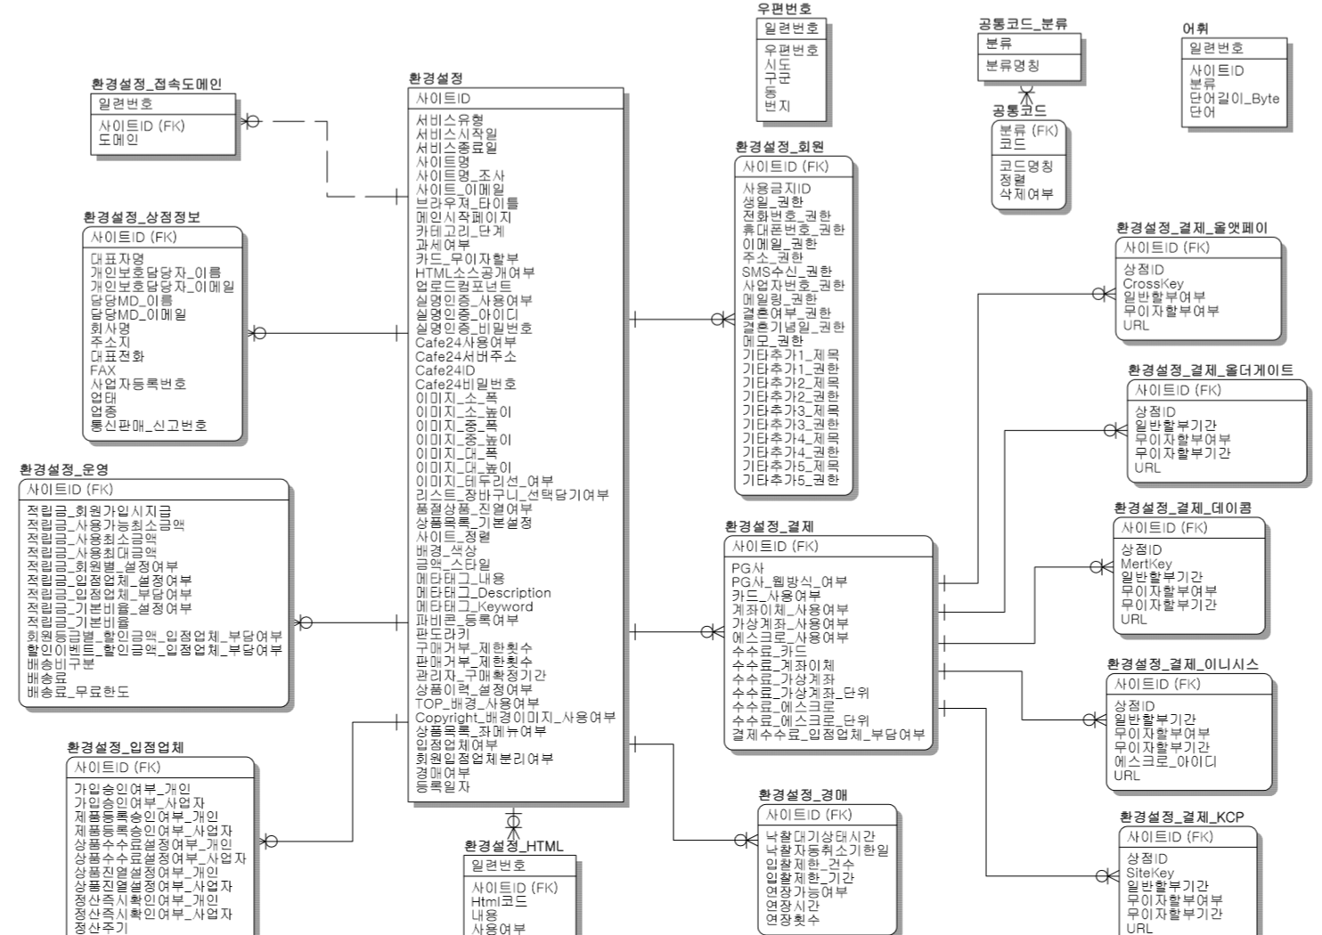
데이터 베이스 설계 예 (ERD)
논리적 구조
어플리케이션 동작에 필요한 테이블 구성

Slide 12
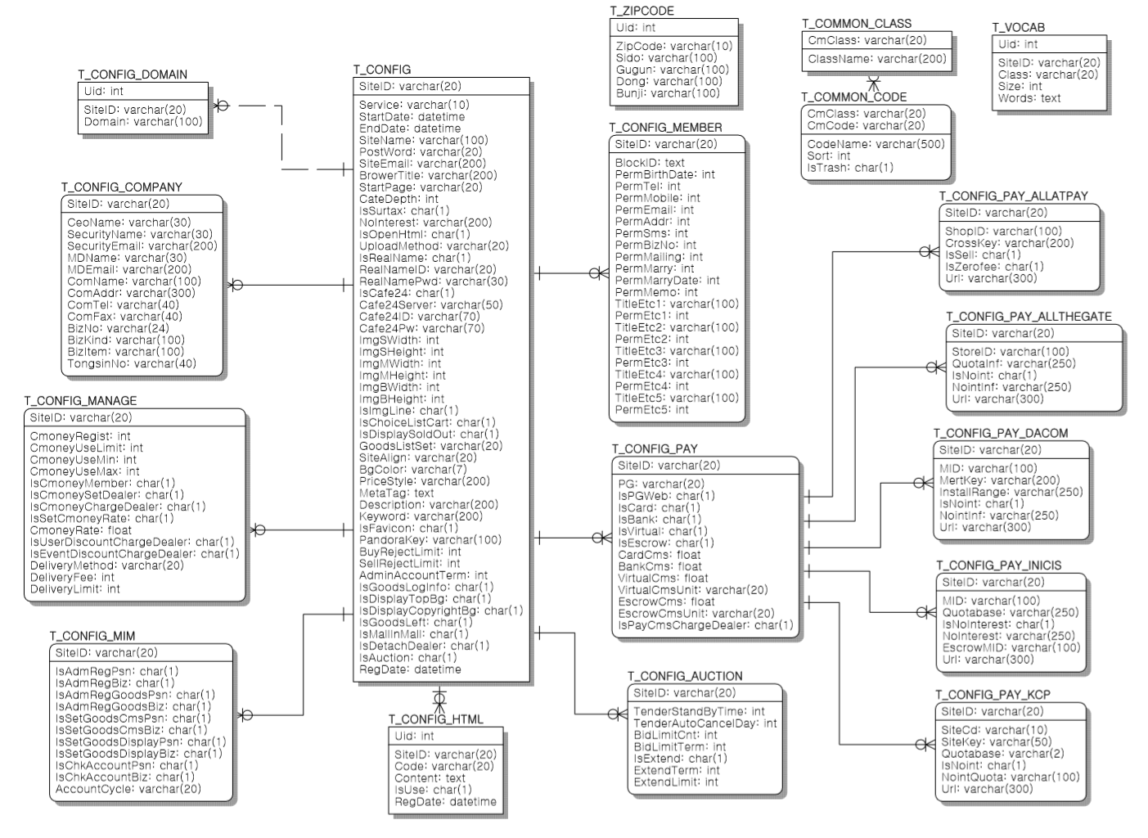
데이터 베이스 설계 예 (ERD)
물리적 구조: 위 논리구조를 구현하기 위한 물리적 구조 (실제 테이블, 필드)

Slide 13
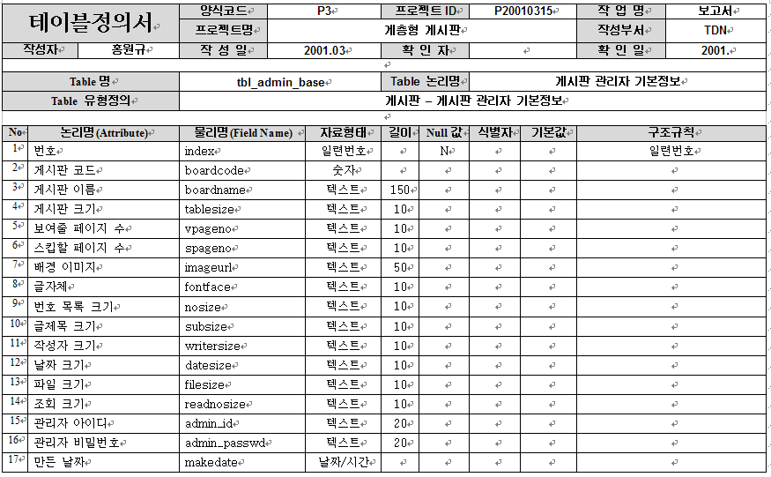
데이터 베이스 설계 예
(테이블 스키마)
각 테이블별 이름, 필드명, 타입, 제약사항등 명시

Slide 14
‘프로젝트’ 기획시 추천 스펙
페이지 수 : (사용자 + 관리자) 페이지 25 ~ 50 개
DB 테이블 수 : 7~15 개 (물리적 테이블) 메인 CRUD 사이클 5개+ ( ex: 도서예약 사이트 → 회원, 도서, 예약)

Slide 15
프로젝트에 ERD, DDL, 문서 포함시키세요
프로젝트 폴더에서
/ERD 폴더 만들고 er diragram 및 DDL 을 넣어주세요
/DOC 폴더 만들고 프로젝트 기획문서, 최종 ppt 문서등을 넣어주세요

Slide 16
팀편성
롱탐노씨 | 심심한데 공부하조 | COSAT
홍성혁 | 안정민 | 김지민
김현준 | 김연섭 | 이주혁
박성언 | 김연지 | 이호인
김휘진 | 김예솔 | 장정호
 |  | 김영재

Slide 17
역할분담 (예시)
A
B
C
D
아이디어 : 맛집 어플 : 맛집정보, 지도검색, 평점후기게시물, 회원제운영
스토리보드 : 각 화면 기능 및 구성, 레이아웃, 화면인터페이스, 어플 흐름도
구현시 필요 ‘동작’ 정의 : 위 기능과 동작을 구현하기 위해 어떠한 ‘동작’ 과 어떠한 객체 들이 필요한가?
데이터 설게 : 위 동작들을 구현할 데이터 모델 설계
기능별 제작 : 각각의 모듈들을 제작 하고 단위 기능별로 테스트
모듈 통합 및 테스트 : 각 모듈들을 통합하고,
문서화 및 발표 준비 :
필요 데이터 준비 :

Slide 18
역할분담 (예시)
A
B
C
D
아이디어 : 맛집 어플 : 맛집정보, 지도검색, 평점후기게시물, 회원제운영
스토리보드 : 각 화면 기능 및 구성, 레이아웃, 화면인터페이스, 어플 흐름도
컨트롤러에
취합될 내용이 된다
(interface)
맛집정보 기능
필요 ‘동작’
지도 기능
필요 ‘동작’
게시뭎, 평점
필요 ‘동작’
회원 운영
필요 ‘동작’
데이터 설게 : 위 동작들을 구현할 데이터 모델 설계
모델 설계
맛짐정보
기능 제작
지도
기능 제작
게시물, 평점
기능 제작
회원 운영
기능 제작
컨트롤러 구현 +
뷰 제작
모듈 통합 및 테스트 : 각 모듈들을 통합하고,
문서화 및 발표 준비 :
필요 샘플 데이터 준비 :

Slide 19
프론트 엔드 참조 모음..
HTML, CSS, JavaScript, jQuery, 필수
반응형웹 프레임웍 BootStrap4 도 추천
좋은 자료들 (프로젝트 할때도 참조하기 좋음)
HowTo : 모던 웹 요소 구현에 관한 다양한 예제
Icon : FontAwesome 외 https://icons8.com/ : 무료 아이콘!
색상배색 참조자료

Slide 20
디버깅!
구글링!
에러메세지!
D-32
request
URL 확인
12/03 현재
쿼리 테스트!
클린 !
2020/12/31 세팅
2021/01/04 발표

